Slide 1

Yabancıların İstihdam Yoluyla Sosyal Uyumu Konferansı
27-28 Haziran 2019

Slide 2
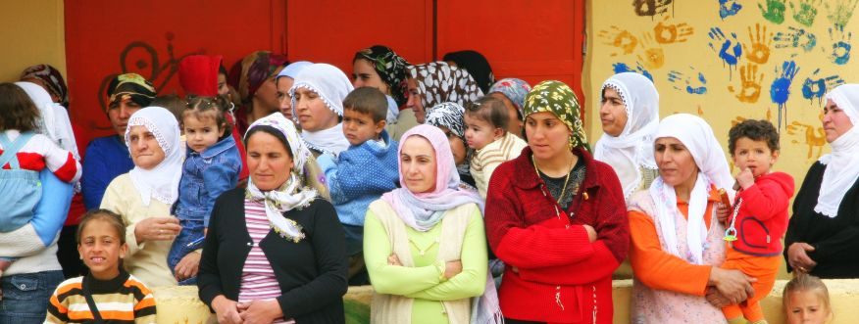
KEDV hakkında
1986’da kurulmuş bir sivil toplum kuruluşudur.
Dar gelirli kadınlara yaşam kalitelerini ve çevrelerini iyileştirmeleri ve ekonomik açıdan güçlenmeleri için destek sağlar.
Yereldeki kadın grupları ile çalışır, katılımcı bir yaklaşım benimser ve yerel ortaklarla işbirliği yapar.
Kamu yararına kuruluş statüsüne sahiptir.
Notes:
We have managed to create a model of community based development that truly engages women at the grassroots level and their organizations, and puts them at the center of setting and implementing their own development agenda.
In this way, we have become a resource organisation that is recognised as an expert in community-based development that engages ordinary women as planners and implementers of a development agenda.
Leadership, for and by grassroots women, and co-creation of program implementation and influencing together with them has been the cornerstone of KEDV’s approach.

Slide 3
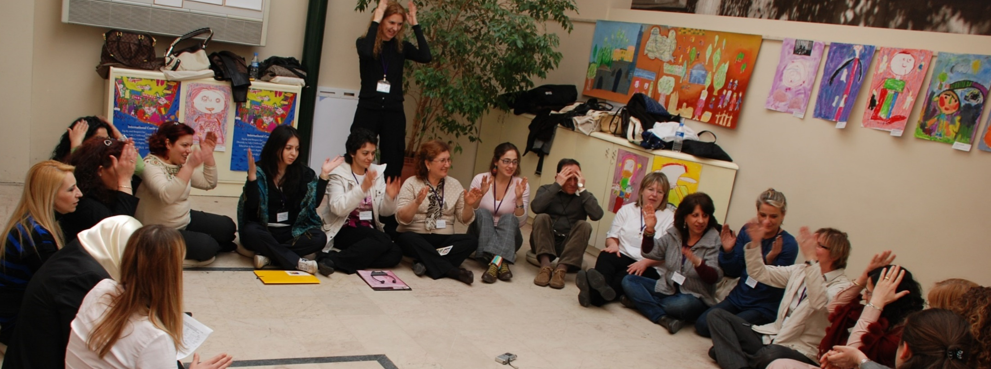
Misyon & Vizyon
Misyonu: Kadınları yaşamlarını, toplumlarını ve dünyayı değiştirmeleri için güçlendirmek
KEDV, bu misyon çerçevesinde adil, kapsayıcı ve güçlü toplumlar inşa etmeleri için kadınları destekler.
Vizyonu: Eşitsizliklerin ve yoksulluğun var olmadığı bir toplum yaratmak
KEDV bu değişimin, kadınların, yerel seviyede örgütlenerek oluşturdukları hareketlerle gerçekleşebileceğine inanır.
Notes:
We have managed to create a model of community based development that truly engages women at the grassroots level and their organizations, and puts them at the center of setting and implementing their own development agenda.
In this way, we have become a resource organisation that is recognised as an expert in community-based development that engages ordinary women as planners and implementers of a development agenda.
Leadership, for and by grassroots women, and co-creation of program implementation and influencing together with them has been the cornerstone of KEDV’s approach.

Slide 4
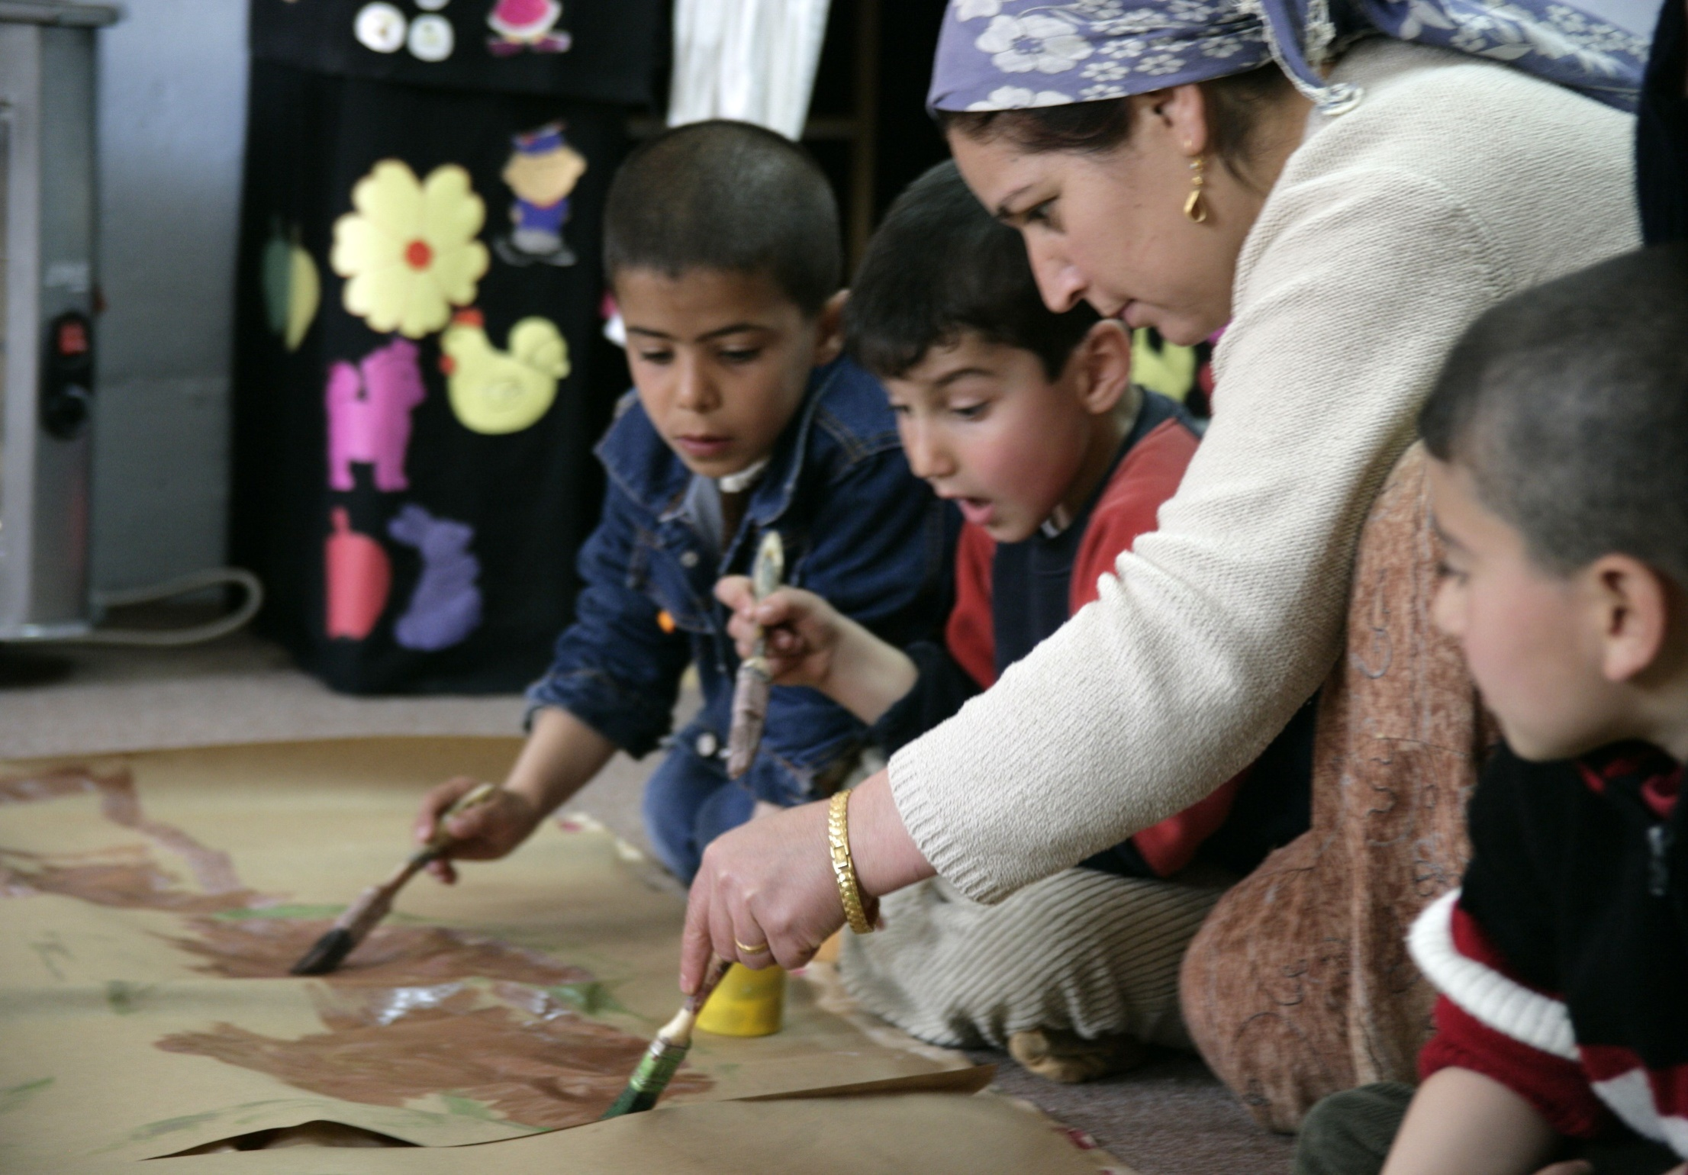
KEDV Yaklaşımı
Yerel kadın örgütlenmelerinin güçlendirilmesi
Önceliklerin kadınlar tarafından belirlenmesi
Kadınların kendi savunuculuk çalışmalarını yürütmesi
Bütüncül müdahale
Yerel, ulusal, uluslararası paydaşlarla ilişkilendirme

Slide 5
KEDV Yaklaşımı
KEDV, kadın merkezli yerel kalkınma örnekleri yaratmak ve toplumdaki liderliklerini güçlendirmek amacıyla, kadınların sosyal ve ekonomik alanlarda ortaklaşa girişimlerde bulunmaları için kooperatifleşmelerini sağlamaktadır.
2002 yılında KEDV, birlikte çalıştığı kadın gruplarıyla kadınlar için kooperatifleşme hareketini başlatmıştır.

Slide 6
Kadın Kooperatifi Modeli :
Bir Sosyal Kooperatifçilik Örneği
Dar gelirli kadınların ekonomik ve sosyal güçlenmesi ve istihdamı için kadın kooperatifleri Türkiye için önemli bir model sunmaktadır:
Yoksul kadınlar eğitim seviyesi, mesleki beceri, gelir düzeyi, toplumsal cinsiyet nedenli sosyal ve ekonomik eşitsizlikler, ayrımcılık, çocuk bakım yükü gibi faktörler nedeniyle istihdam edilemiyorlar, bireysel girişimci olamıyorlar.
Mülteci kadınlar ise dil engeli, iş yerinde toplumsal cinsiyete dayalı ayrımcılık, mesleki beceri, gelir düzeyi, eğitim seviyesi, çocuk bakım yükü gibi çeşitli nedenlerle istihdam edilemiyor, girişimci olamıyorlar.
Kadın kooperatifleri, yoksul Türkiyeli ve mülteci kadınların tek tek bireysel girişimleriyle sağlayamadıkları, ekonomik olarak anlamlı, güçlü ve sürdürülebilir işleri örgütleme potansiyelleri nedeniyle çok önemli bir işlevi yerine getirmektedir.
Kadın kooperatifleşmesi, çalışmayan, evden iş yapan, taşeron veya mevsimlik çalışan kadınların ve istihdam edilemeyen mülteci kadınların ekonomiye kayıtlı entegrasyonu ve yoksul kadınların istihdamını artırmak için önemli bir araçtır.
Kadın kooperatifleşmesi yoksul kadınların sosyal güçlenmesini destekler; mülteci kadın ve çocukların sosyal uyumunu hızlandırır.

Slide 7
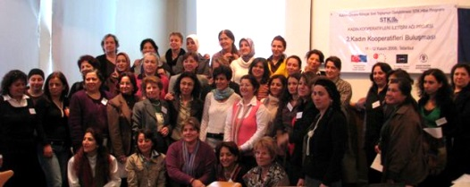
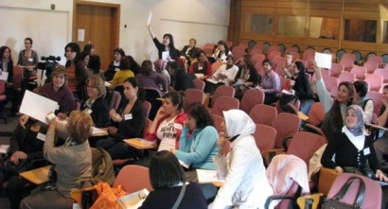
KEDV Kadın Kooperatifleri Hareketi
Kadınlar için Kooperatifleşme El Kitabı hazırlandı ve ilk kooperatif kuruldu
60 kadın kooperatifinin üye olduğu Kadın Kooperatifleri İletişim Ağı (KİA) kuruldu
100 aktif kadın kooperatifi yılda 20 bin kadına ulaşıyor
www.kadinkooperatifleri.org
Simurg Kadın Kooperatifleri Birliği kuruldu
2002
2019
2014
2008
2004
2005
2008
2009
2010
2013
2015
2001
Dar gelirli kadınlar için yerel örgütlenme modeli olarak Kadın Kooperatifleri Hareketi
başlatıldı
İletişim ve işbirliğini güçlendirmek amaçlı ulusal ve bölgesel kadın kooperatifleri buluşmaları
Deneyim paylaşma ve birbirinden öğrenme amaçlı değişim toplantıları ve izleme ziyaretleri
Kadın Kooperatifleri Destek Merkezi aracılığıyla düzenli program desteği

Slide 8
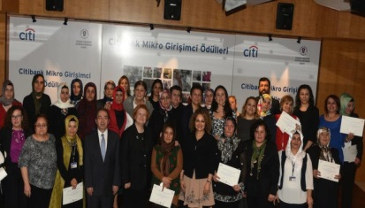
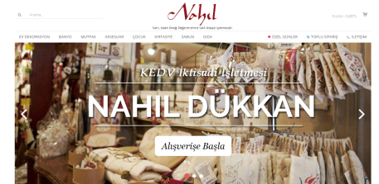
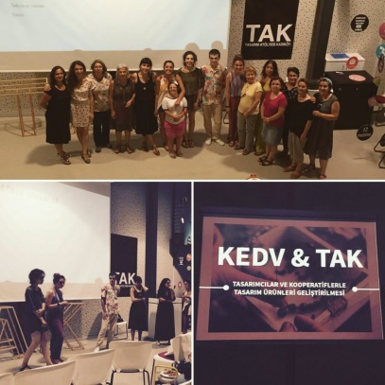
KEDV Kadın Kooperatifleri Hareketi
Kadın Kooperatifleri Destek Merkezi aracılığıyla
Kooperatifleşmek isteyen kadın gruplarına, kooperatif kurma ve işletme konusunda destek
Kadın kooperatifleri arasında iletişim ve işbirliğini geliştirmek
Eğitim programları, pilot uygulamalar
KİA ve Simurg sekreteryası
www.kadinkooperatifleri.org
Kooperatif buluşmaları, değişim toplantıları, izleme ziyaretleri
Eğitici eğitimleri
Liderlik, girişimcilik
Finansal okur yazarlık
Internet/e-devlet kullanımı vb.
Danışmanlık
Teknik destek
Eğitim
Kaynak yaratma
Proje geliştirme, yazma
Fon kuruluşlarıyla buluşturma
İyi örneklerin paylaşımı
Kadın kooperatiflerinin kapasite ve yeni faaliyetler geliştirmeleri için sistematik program desteği
Savunuculuk çalışmaları
Kooperatiflerin ekonomik girişimlerinin desteklenmesi
Araştırma ve raporlama
Sanayi ve Ticaret, Milli Eğitim, Aile ve Sosyal Politikalar gibi bakanlıklarla iletişim
Toplantı ve kampanya organizasyonu
Mevzuat değişikliği çalışmaları
İş - ürün geliştirme
Pazarlama imkanları (Nahıl)
www.girisimcikadin.org
Mikro Kredi (Maya)
Stratejik planlama
Bütçe analizi ve ihtiyaç tespit araştırmaları
Kadınların liderliğinde EÇE hizmetleri desteği (mahalle yuvaları, oyun odaları, oyuncak kütüphaneleri, mahalle anneliği vb)
Denetim

Slide 9
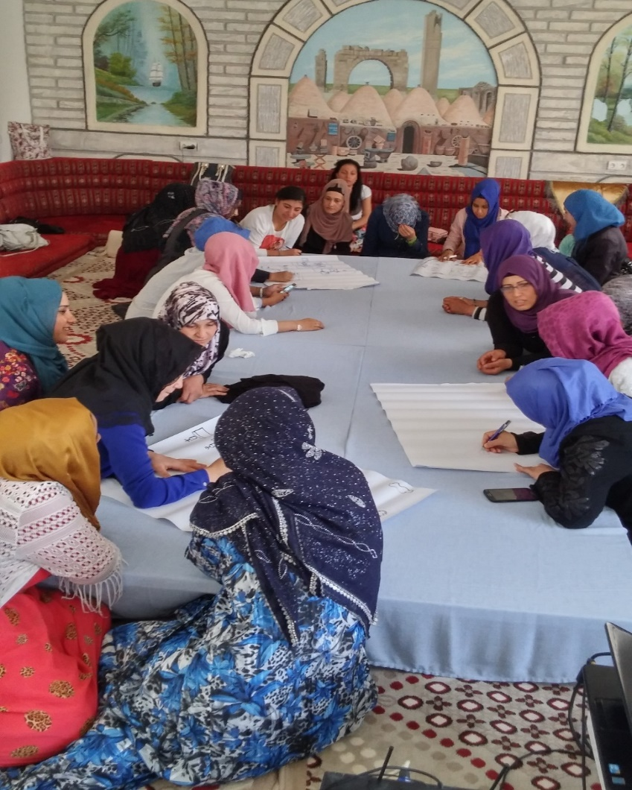
Kadın kooperatifleşmesi; dil engeli, iş yerinde toplumsal cinsiyete dayalı ayrımcılık, mesleki beceri, gelir düzeyi, eğitim seviyesi, çocuk bakım yükü gibi çeşitli nedenlerle istihdam edilemeyen mülteci kadınların ekonomiye kayıtlı entegrasyonu ve istihdamını artırmak için önemli bir araçtır.
Kadın kooperatifleşmesi mülteci kadın ve çocukların sosyal uyumunun sağlanabilmesi için etkin bir araçtır.
KEDV Kadın Kooperatifleri Hareketi :
Göç Alanında Yapılan Çalışmalar
Mülteci kadınların var olan kadın kooperatiflerinin ekonomik faaliyetlerine, sosyal etkinliklerine ve eğitimlerine dahil edilmesi
Mülteci kadınların istihdam olanaklarının, istihdam edilebilirliklerinin arttırılmasına ve sosyal uyum ortamının oluşmasına destek olmak üzere kooperatifleşmelerinin teşvik edilmesi

Slide 10
Mülteci ve Göçmen Kadınlar için Örgütlenme ve Güçlenme Programları
Amaç: Mülteci ve Göçmen Kadınların çeşitli eğitim ve faaliyetler aracılığıyla güçlendirilmesi ve kooperatif kurarak örgütlenmesi
Lokasyon: Harran, Gaziantep, İstanbul, Mardin, İzmir
Faaliyetler:
Kadınların güçlendirilmesine yönelik eğitimler;
Liderlik ve Toplumsal Cinsiyet Eğitimleri
Farklılıklara Saygı Eğitimi
Girişimcilik Eğitimi
Topluluk Eylem Araştırması
Kooperatif Oluşturma, Örgütlenme Eğitimi

Slide 11
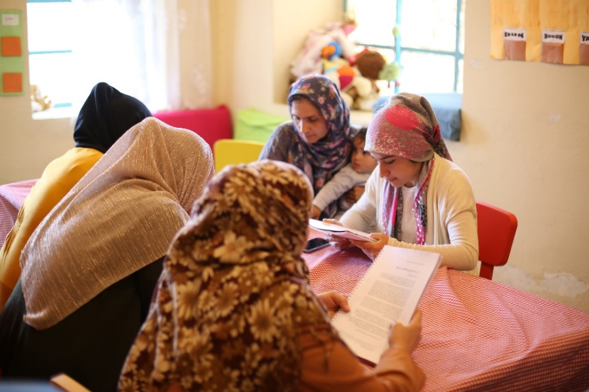
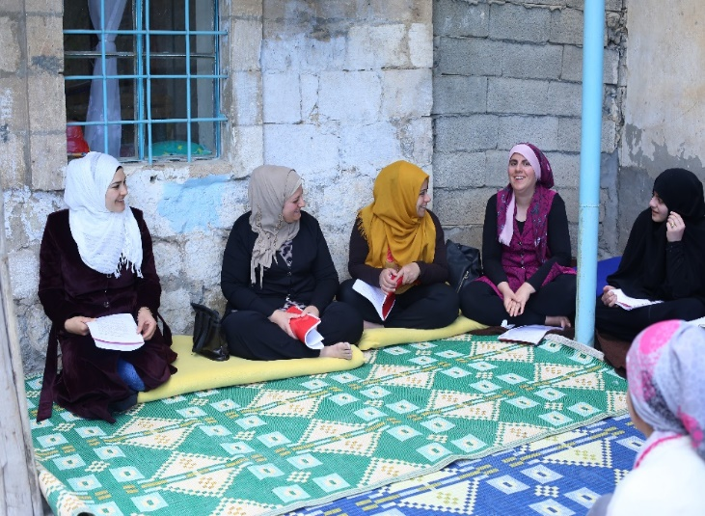
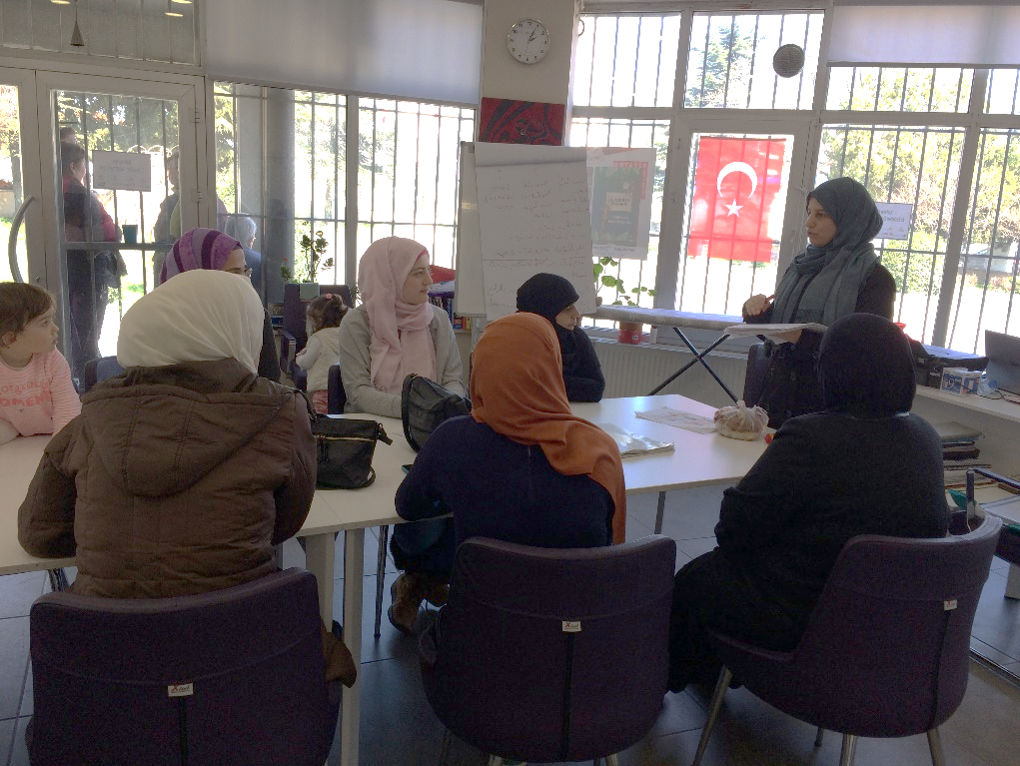
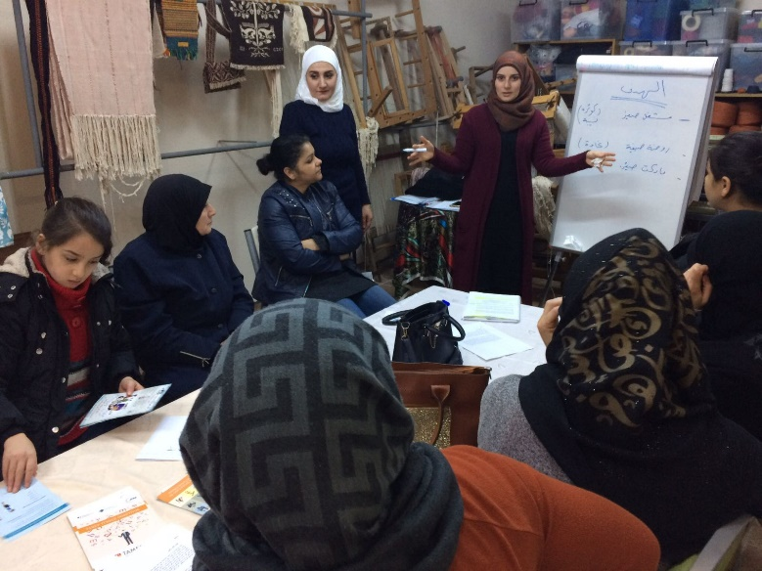
Liderlik ve Örgütlenme Eğitimleri
Notes:
Urfa/Harran, Mardin ve İstanbulda 125 kadın eğitimlere katılmıştır

Slide 12
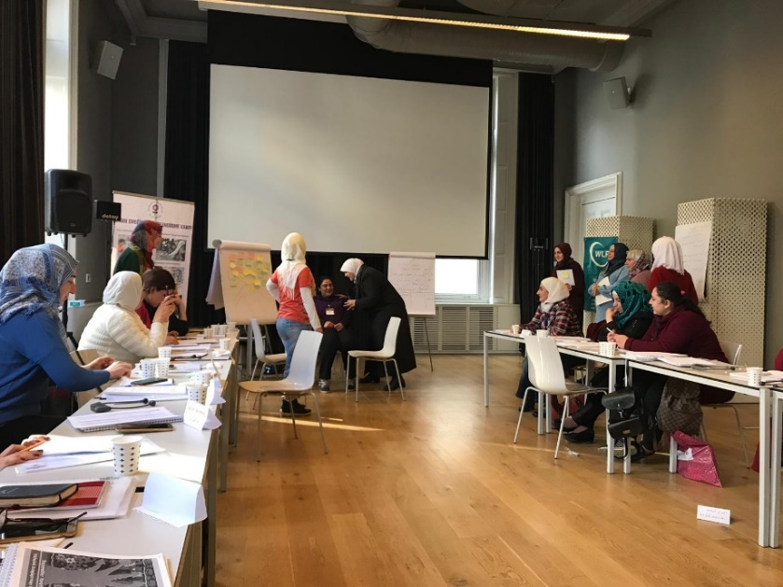
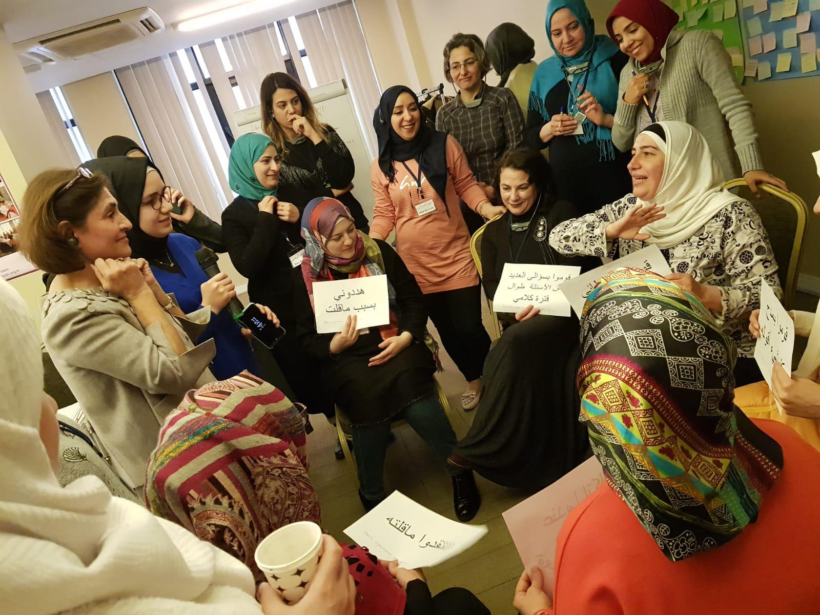
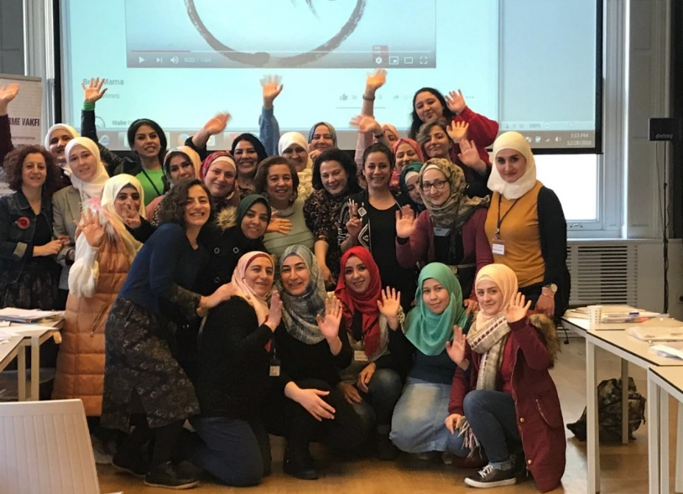
Liderlik Eğitici Eğitimleri
Notes:
İstanbul’da iki aşamalı gerçekleştirilen eğitici eğitimine 25 kadın katılmıştır

Slide 13
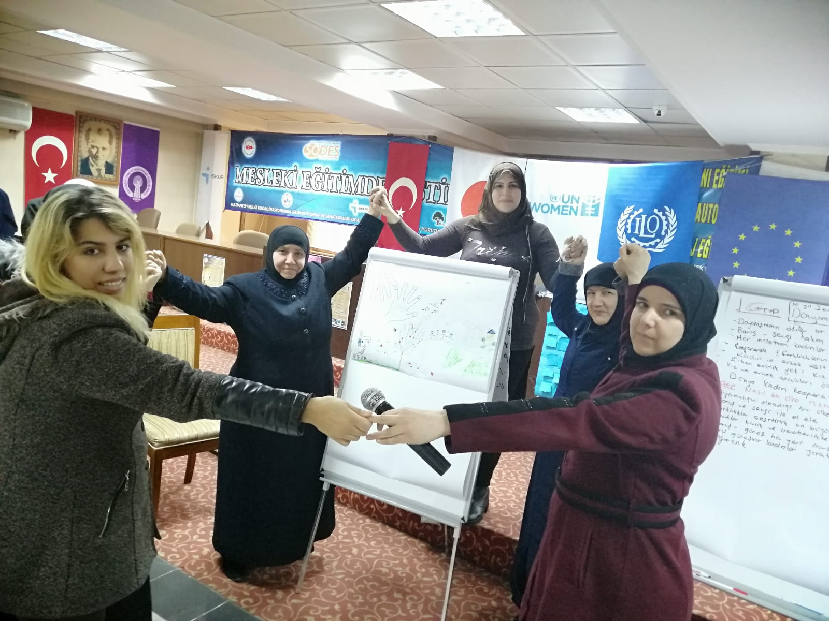
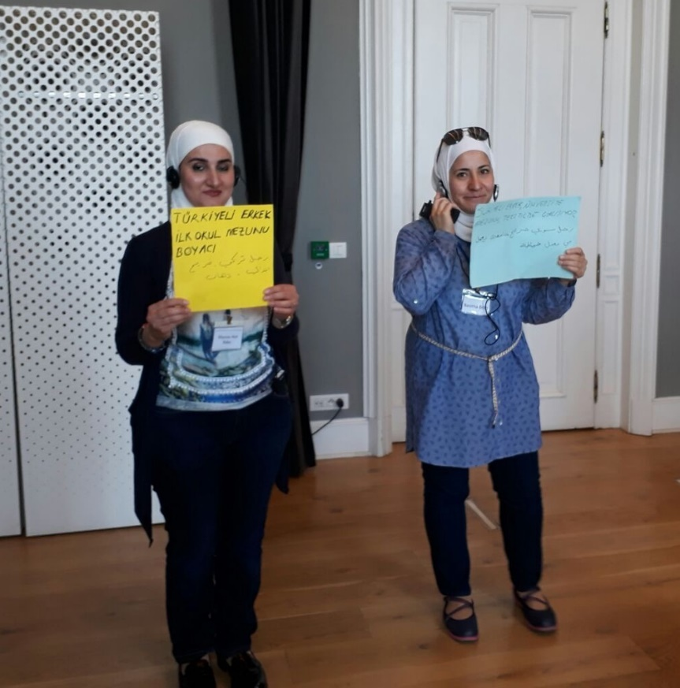
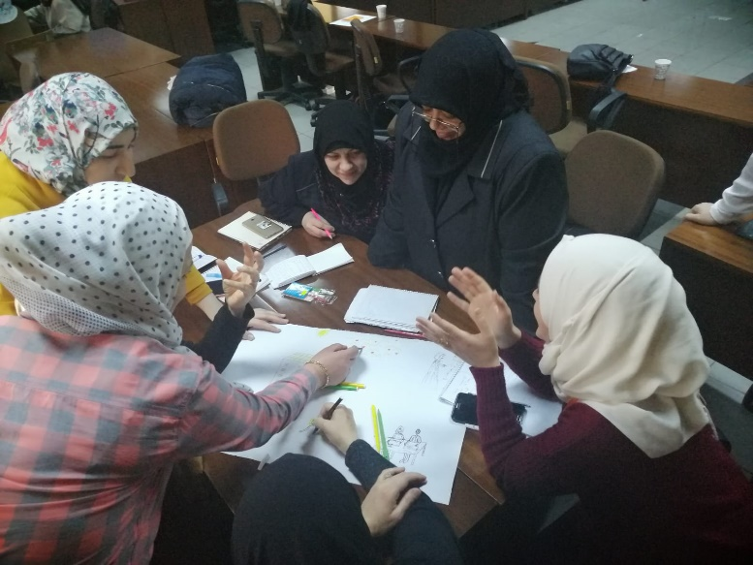
Farklılıklara Saygı Eğitimleri
Notes:
İstanbul’da Yerelden ve mülteci kadınlara yönelik Farklılıklara Saygı Eğitimi gerçekleştirilmiş ve 96 kadın katılım göstermiştir

Slide 14
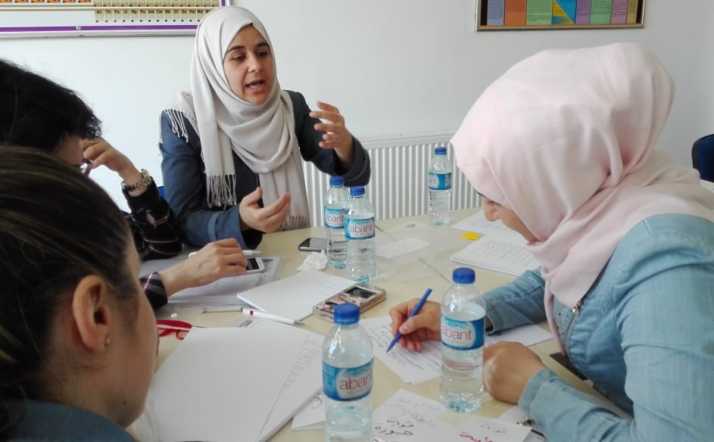
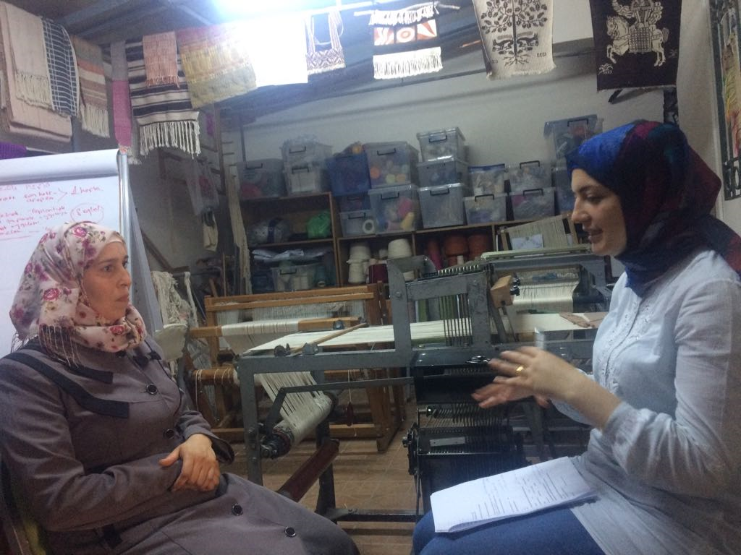
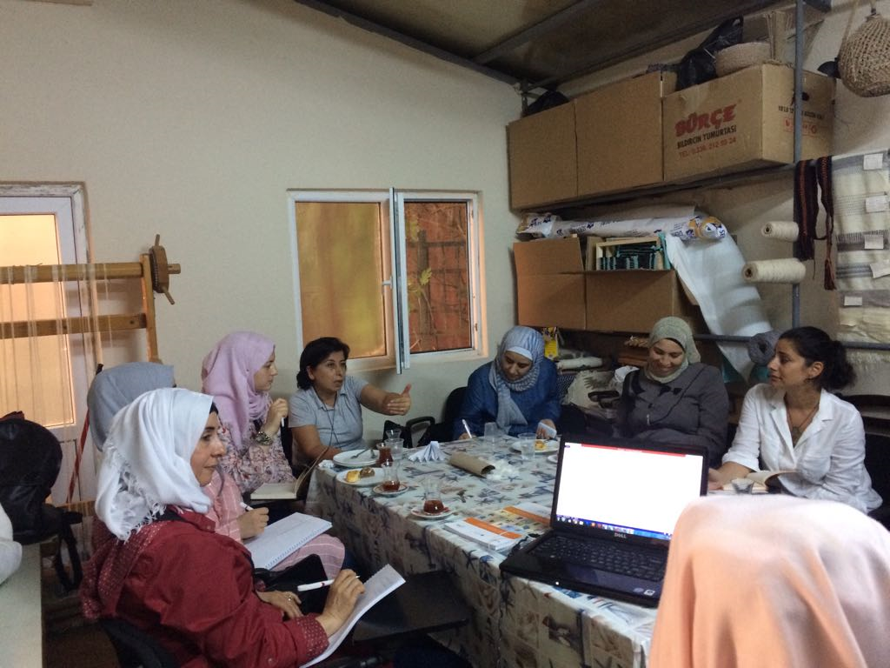
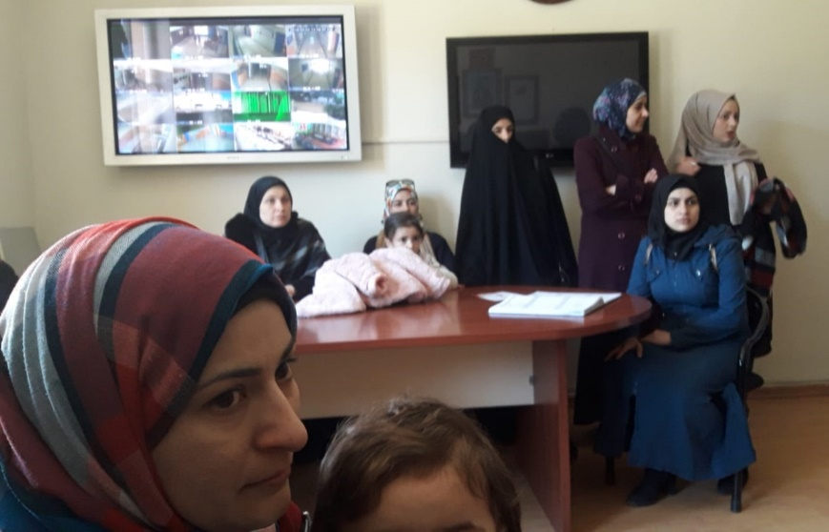
Topluluk Eylem Araştırması

Slide 15
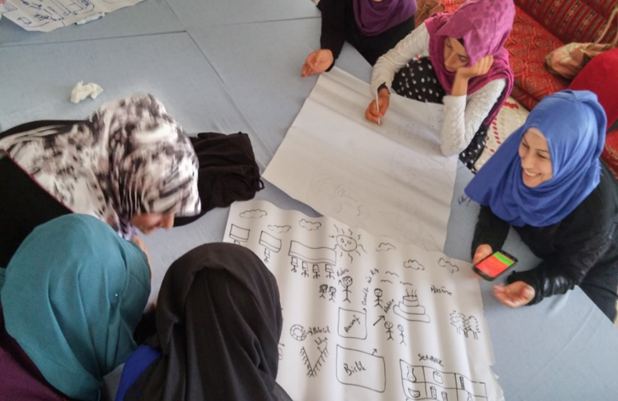
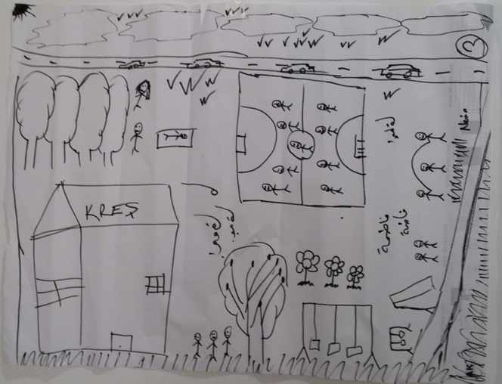
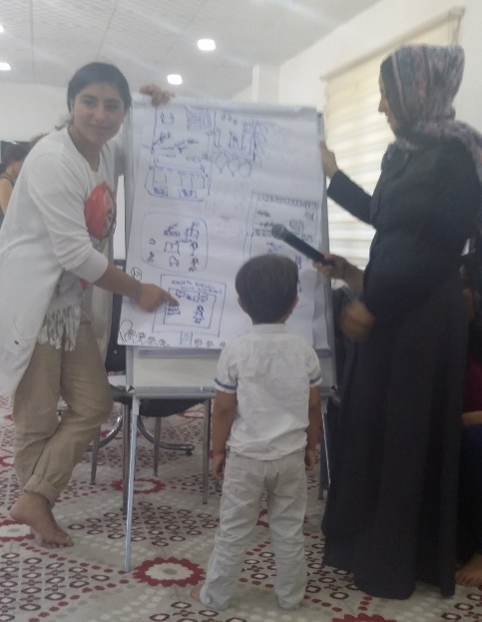
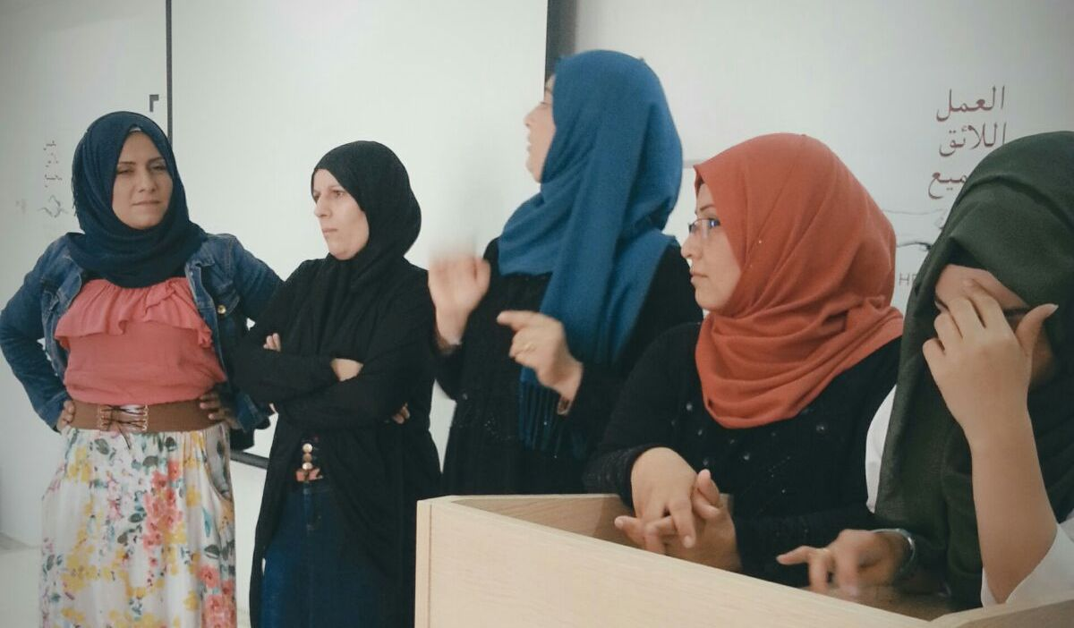
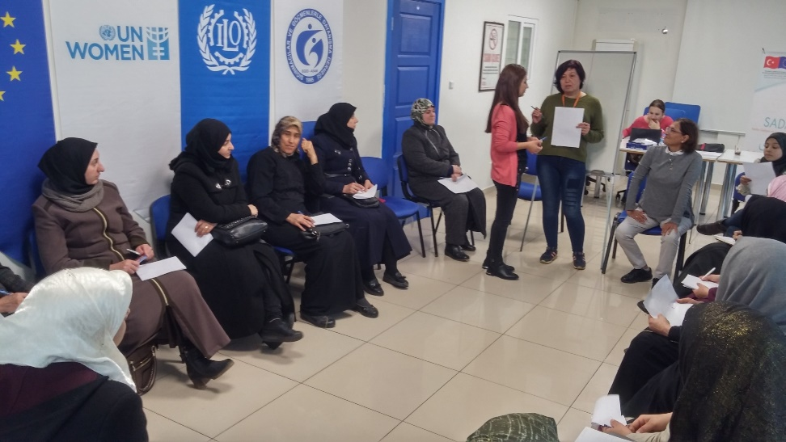
Örgütlenme ve Kooperatif Oluşturma Eğitimleri
Notes:
Urfa/Harran ve Gaziantep’te Kooperatif oluşturma ve Örgütlenme eğitimleri gerçekleştirilmiştir.

Slide 16
Mülteci ve Yerelden Çocuklar için Erken Çocukluk Eğitimi
Amaç: Oyun Odaları, Mahalle Anneliği ve Oyuncak Kütüphaneleri aracılığıyla mülteci ve yerelden çocukların erken çocukluk eğitimlerine erişiminin sağlanması ve kadınların güçlendirilmesi.
Lokasyon: İstanbul, Adana
Faaliyetler:
Kadın ve çocuklar için ortak mekanlar oluşturma
Yerelden ve mülteci çocuklarla uygulanacak programlar geliştirme
Sorumlular için eğitici eğitimleri
Kadınlarla birlikte planlama, uygulama, izleme ve değerlendirme süreçlerinin organizasyonu

Slide 17
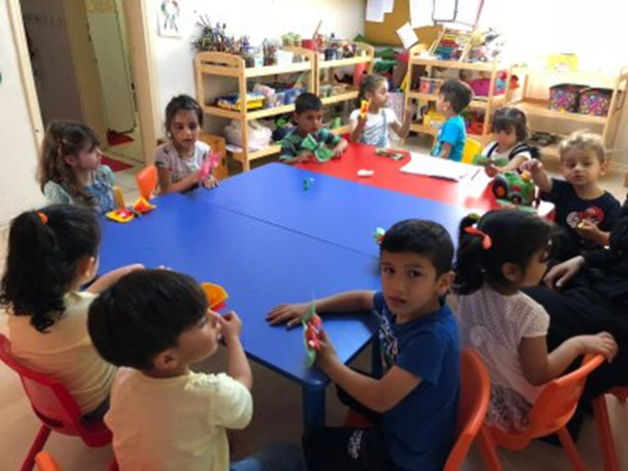
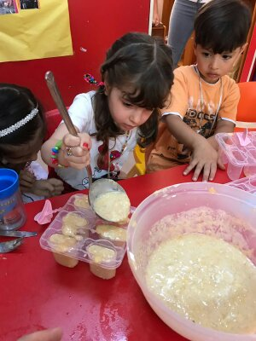
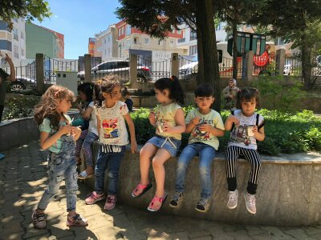
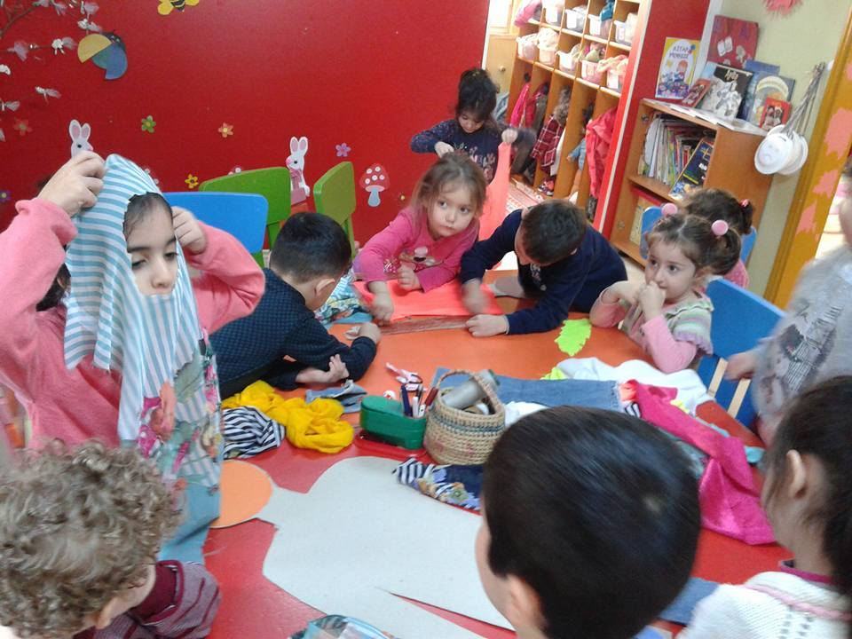
Mülteci ve Yerelden Çocuklar için Erken Çocukluk Eğitimi

Slide 18
Mülteci ve Göçmen Kadınlar için Ekonomik Güçlendirme Programları
Amaç: Mülteci ve Göçmen Kadınların ortak ekonomik girişimler aracılığıyla, ekonomik olarak güçlendirilmesi
Lokasyon: Harran, İstanbul
Faaliyetler:
Kadınların güçlendirilmesine yönelik eğitimler;
Ürün geliştirme, tasarım, fiyatlandırma, markalaşma eğitimleri
Üretim kapasitelerini geliştirme
Pazarla ilişkilendirme

Slide 19
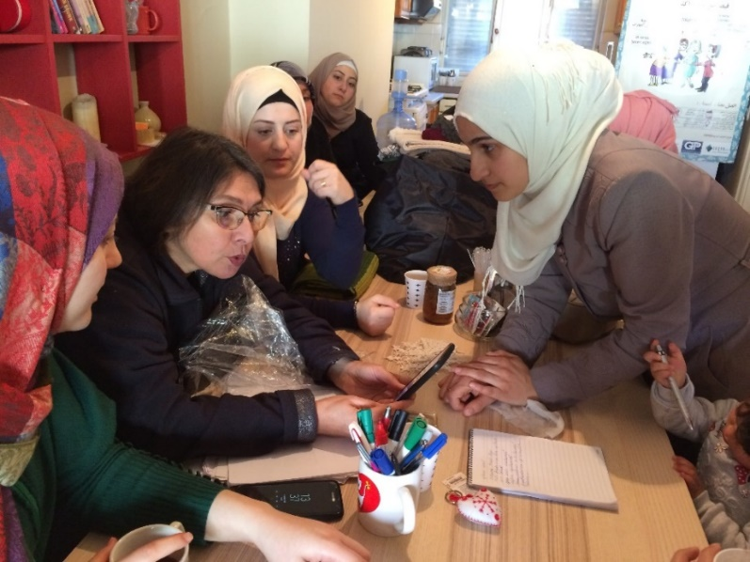
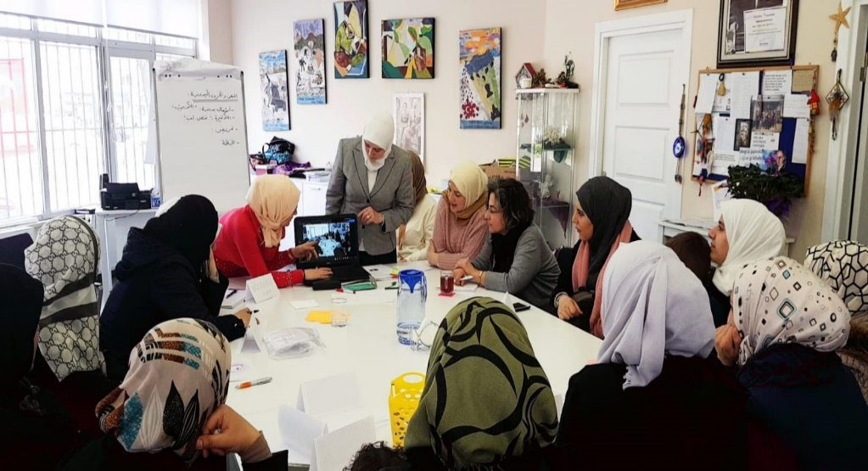
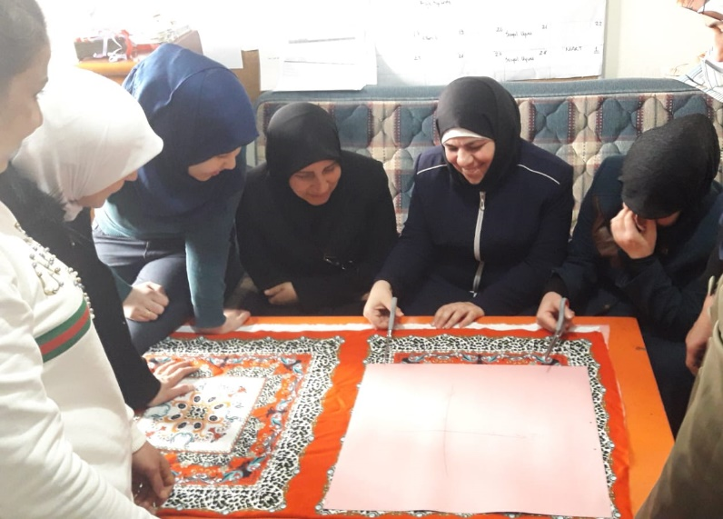
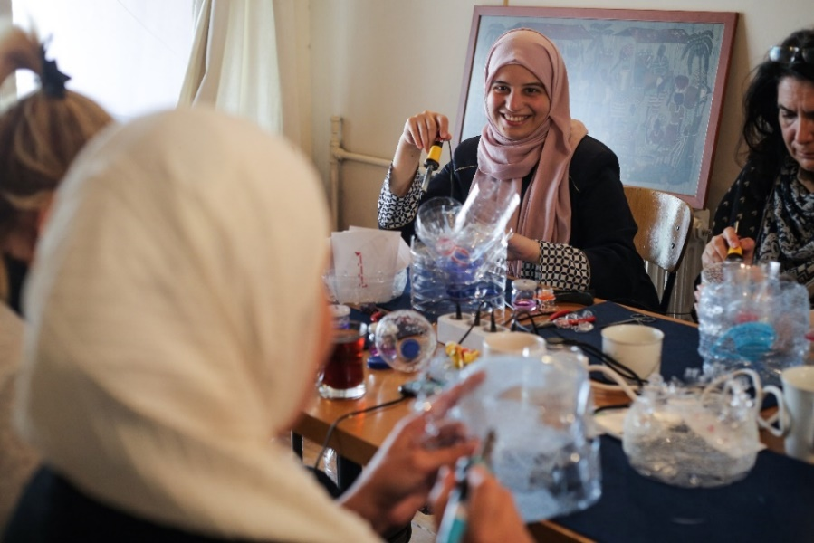
Ekonomik Güçlendirme Programları

Slide 20
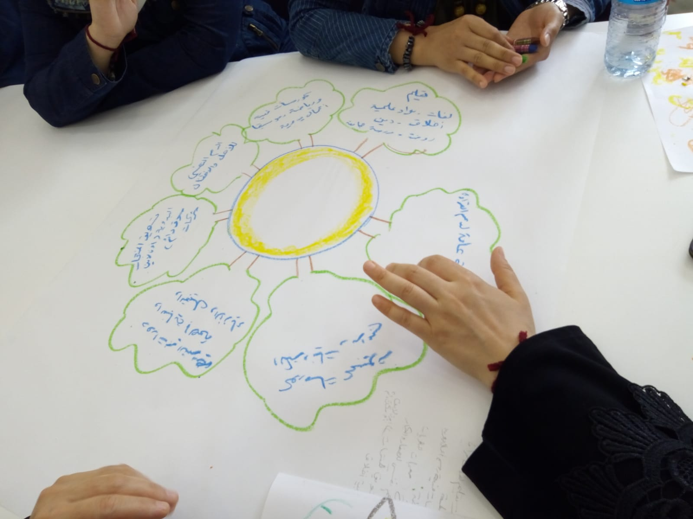
Kasım 2018-Mart 2019 Gaziantep SADA Merkezi’ndeki Mülteci ve Türkiyeli Kadınların Kooperatifleşmesine Yönelik Kapasite Geliştirme ve Eğitim Çalışmaları
ILO Türkiye Ofisi ve KEDV iş birliği
Amaç: Gaziantep SADA Kadın Gelişim ve Dayanışma Merkezi ve GESOB’da düzenlenen kurslardan yararlanan mülteci ve Türkiyeli kadınların kooperatifleşme girişimini desteklemek amaçlanmıştır.

Slide 21
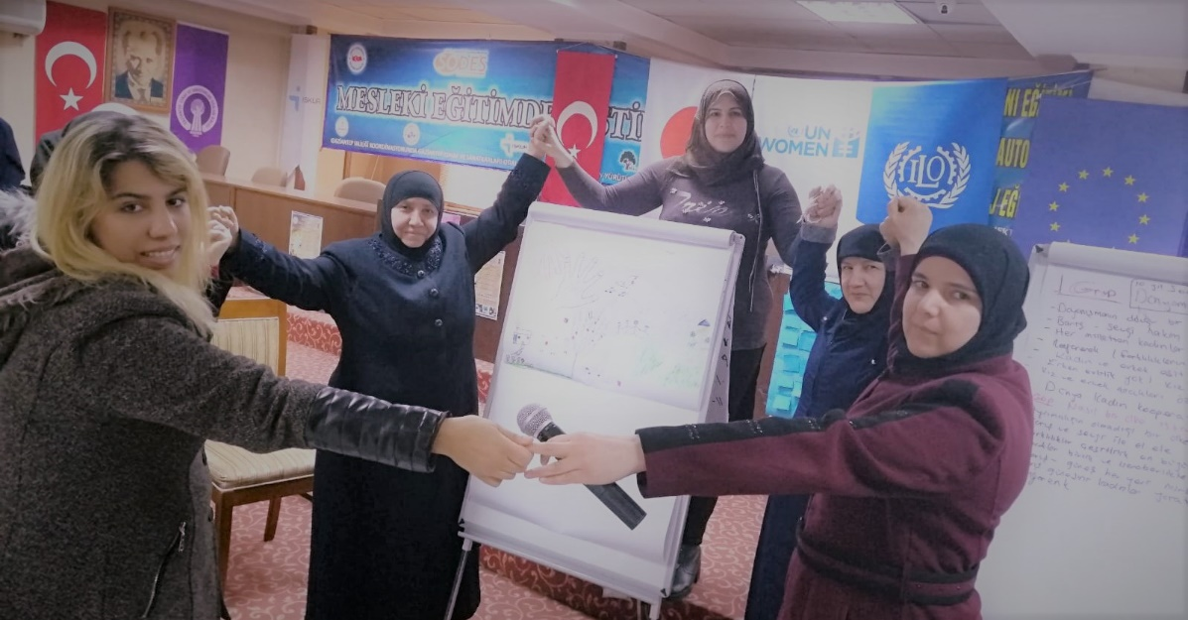
Bu kapsamda KEDV tarafından;
SADA Kadın Gelişim ve Dayanışma Merkezi tarafından verilen kurslarından yararlanan kadınların durum ve ihtiyaçlarını anlamak, girişimcilik ve kooperatifleşme konusundaki yaklaşımlarını değerlendirmek üzere bir ihtiyaç tespit çalışması yapılmıştır
Kadın kooperatifleri, kooperatiflerin kuruluşu, işleyişi ve yönetimi, ortaklık, stratejik planlama, işbölümü, toplumsal cinsiyet ve liderlik konularında geniş katılımlı ve çekirdek gruba yönelik eğitimler ve kapasite geliştirme faaliyetleri gerçekleştirilmiştir. Eğitimlere toplam 103 yerelden ve mülteci kadın katılmıştır.
Kadın kooperatifleri ile ilgili yasal konularda danışmanlık sağlanmış ve SADA Kadın Kooperatifi’nin kuruluşu gerçekleştirilmiştir. Kooperatifin 6 aylık iş planı hazırlanmıştır.

Slide 22
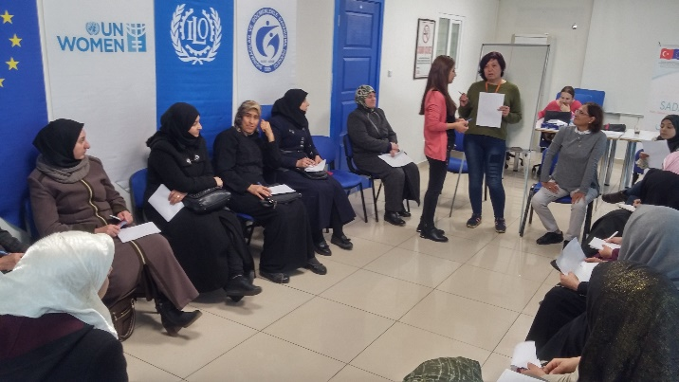
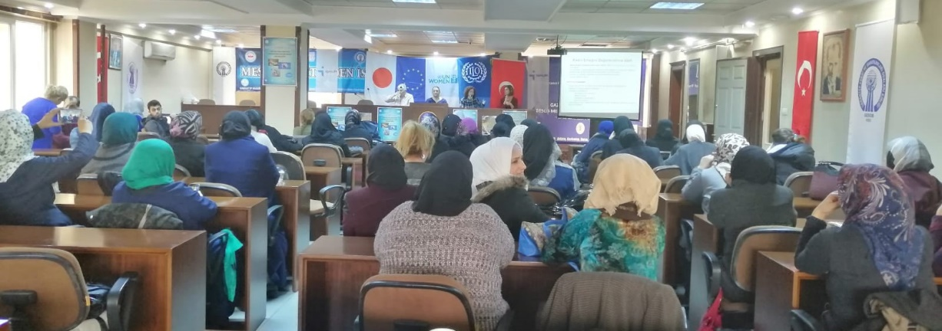
Ayrıca;
SADA Kadın Kooperatifi için Antepli ve mülteci kadınlar arasında güç dengesi oluşturmak üzere eş üye / temsilci sistemi oluşturulmuştur.
Motivasyonu artıracak başarılı örnekler paylaşılmış, başka kadın kooperatiflerinden temsilcilerle buluşmaları sağlanmıştır. Halihazırda mülteci kadınları çalışmalarına dahil etmiş olan İlk Adım Kadın Kooperatifi örneği özellikle etkili olmuştur.
SADA Kadın Kooperatifi Simurg Kadın Kooperatifleri Birliği ve İletişim Ağı ile ilişkilendirilmiş; Simurg Doğu-G.Doğu Bölgesel Koordinasyon Toplantısı’na davet edilerek bölgedeki diğer kadın kooperatifleriyle tanışma imkanı sağlanmıştır.

Slide 23
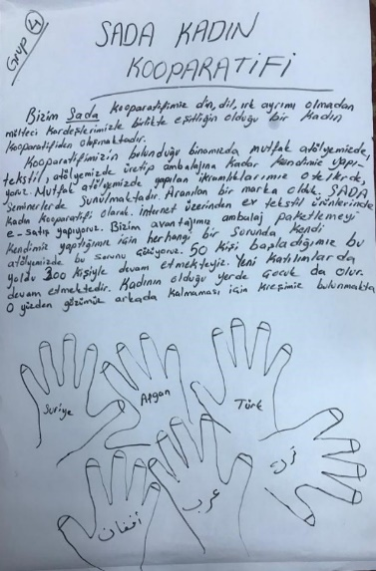

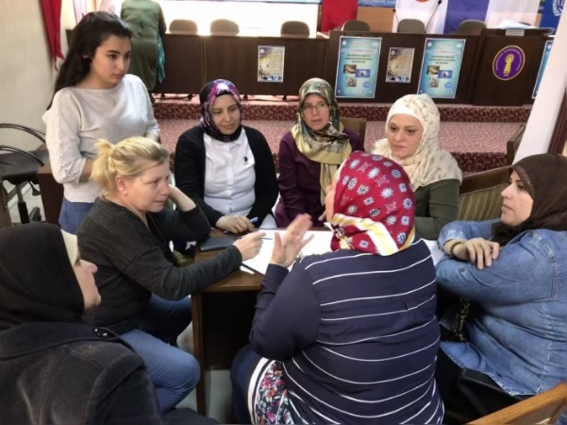
Gerçekleştirilen eğitimler ve kooperatifleşme çalışmaları sonucunda vizyonunu
«Türkiyeli ve Mülteci kadınların dayanışmasıyla kadınların ekonomik ve sosyal güçlenmesini sağlamak» olarak belirlemiş olan SADA Kadın Kooperatifi bugün 35’i mülteci, toplam 53 ortağıyla gıda, tekstil, ayakkabı-çanta üretimi alanlarında faaliyet göstermektedir.

Slide 24
2017-2019 – İlk Adım ve Harmoni Kadın Kooperatiflerinde Türkiyeli ve Mülteci Kadınlara Yönelik Ekonomik ve Sosyal Güçlenme Çalışmaları
GPP ve KEDV iş birliği
Amaç: Dezavantajlı mülteci, göçmen ve yerelden kadınları, ihtiyaçları doğrultusunda beceriler geliştirmeleri ve el ürünleri üretimi, pazarlaması ve satışı konusunda desteklemek. Bu kapsamda, KEDV’in benimsediği yaklaşım kadın kooperatiflerinin üretim ve işletme becerilerinin artırılarak güçlendirilmeleri ve mülteci kadınların da kooperatiflerin bünyesinde ekonomik ve sosyal güçlenme çalışmalarına katılımlarını sağlamaktı.

Slide 25
İstanbul, Nurtepe ve Beylikdüzü’nde Mülteci Gruplar
Mülteci kadınların bakımını üstlendiği çok sayıda çocuk, çocukların erken çocukluk eğitimi ihtiyacı
Türkçe dil eksiği
Düşük istihdam olasılığı
Suriye’de herhangi bir geçmiş iş tecrübesinin olmaması
  80’in üzerinde mülteci kadın İlk Adım Kadın Kooperatifi’nde aldıkları eğitimler sonucunda kendileri, aileleri ve mahalleleri için ihtiyaç ve sorunları tespit ettiler. Ayrımcılık, barınma, çocukların okulda desteklenmesi, Türkçe dil eğitimi ve ekonomik güçlenme başlıca ihtiyaçlar olarak belirlendi.

Slide 26
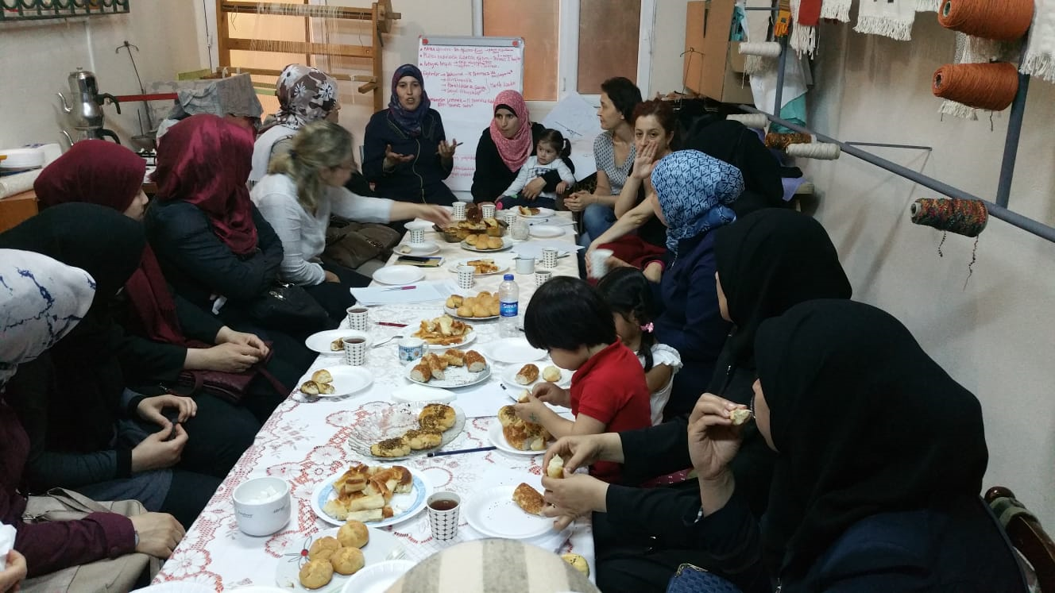
Program Kapsamında Gerçekleştirilen Faaliyetler
Girişimcilik ve Üretim Becerilerinin Geliştirilmesi:
5 Suriyeli mülteci kadına Temel Girişimcilik Becerileri Eğitici Eğitimi
106 Suriyeli mülteci kadına Temel Girişimcilik Becerileri Eğitimi
İki kadın kooperatifinin üretim kapasitelerinin geliştirilmesi :
Fiziksel mekanın iyileştirilmesi
Üretim için :
    Tasarım desteği
    Beceri eğitimleri
    Ekipman desteği
    Malzeme desteği
Pazarlama desteği
    Fiyatlandırma eğitimi
    Berlin Bazaar katılımı
    Nahıl Dükkan pazarlama & satış desteği
  Mülteci Kadınların Sosyal Uyum Süreçlerinin Desteklenmesi :
  Mültecilere yönelik hizmetlerin belirlenmesi ve duyurulması
  69 yerel ve mülteci kadına Farklılıklara Saygı Eğitimi
  Yerelden ve mülteci 257 kadın ve çocuklarına yönelik sosyal uyum etkinlikleri
  Sosyal uyum eğitimleri
  49 kadın ile odak grup çalışmaları
  36 mülteci kadın ile liderlik eğitim
  Her iki kooperatifte de 40’ar mülteci kadın kooperatifler bünyesindeki etkinliklere düzenli olarak katılmaktadır.
  Mülteci çocuklara yönelik uyum çalışmaları

Slide 27
Rakamlarla…
Eğitim | Harmoni | İlk Adım | Toplam | Mülteci
Beceri Eğitimleri | 14 | 17 | 31 | 3
Temel Girişimcilik Eğitimi | 17 | 89 | 106 | 106
Farklılıklara Saygı Eğitimi | 32 | 37 | 69 | 37
Sosyal Uyum Eğitimi | 113 | 144 | 257 | 110
Odak Grup | 23 | 26 | 49 | 32
Liderlik Eğitimi | 21 | 15 | 36 | 36
İhtiyaç Tespit Çalışmaları | 4 | 4 | 8 | 5
 | 220 | 328 | 548 | 324

Slide 28
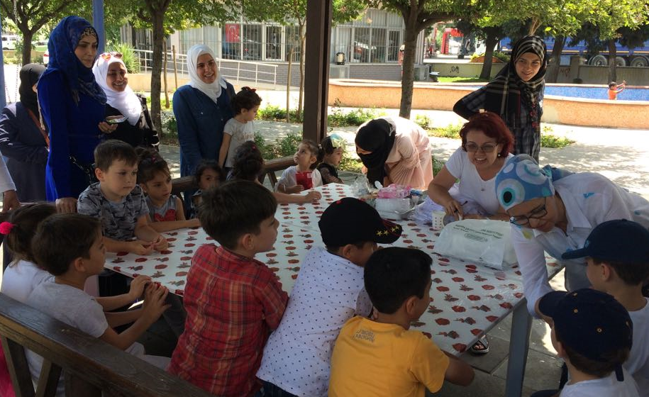
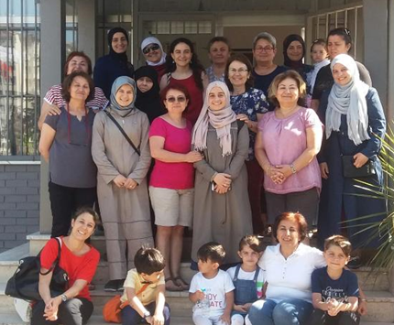
Günlük Hayatta Yansımalar…
Mülteci kadınların yaşadıkları mahallelerde sosyal uyumu sağlandı.
Daha fazla sayıda mülteci kadın kooperatiflerdeki üretim faaliyetlerine, etkinlik ve eğitimlere katıldı; ekonomik hayata dahil oldu.
Yerelden kadınlar ve mülteci kadınlar arasında iletişim ve etkileşim arttı.
Daha önce hiç çalışma tecrübesi olmamış mülteci kadınların becerileri gelişti.
Mülteci kadınların çocuklarına sunulan erken çocukluk eğitimi ile kadınların ekonomik hayata katılımındaki zorluklar azaltıldı.
Mülteci kadınlar kendi sorunlarını ve ihtiyaçlarını tespit ederek çözüm bulmak üzere donanım kazandı.

Slide 29
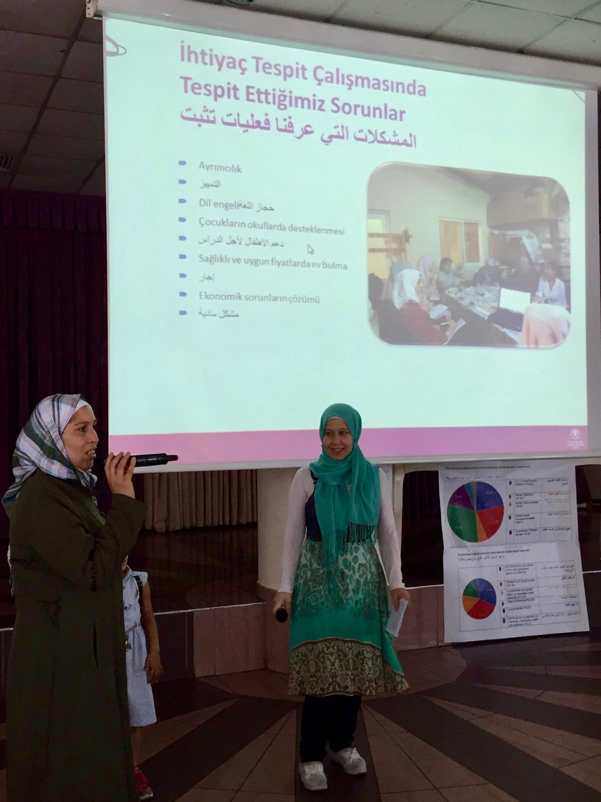
Günlük Hayatta Yansımalar…
Bugün her iki kooperatifte de mülteci kadınlar ve Türkiyeli kadınlar arasında iletişim ve etkileşim artmıştır;
Mülteci kadınlar İlk Adım Kadın Kooperatifinin ortağı oldular; yönetimde aktif rol üstlendiler.
Mülteci kadınların çocukları İlk Adım Çocuk Yuvası’nda erken çocukluk eğitiminden faydalanmaktadır.

Slide 30
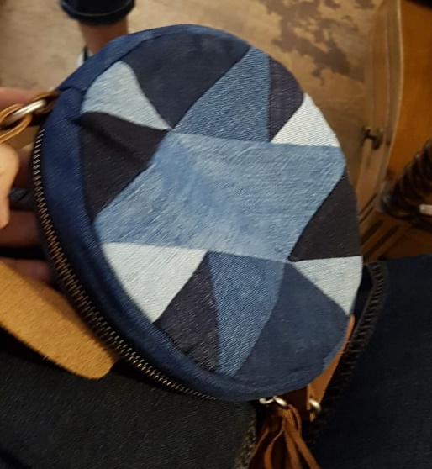
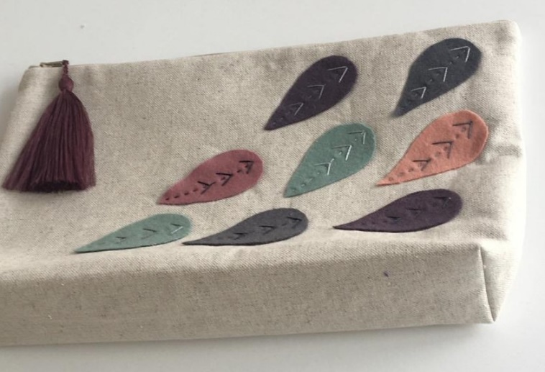
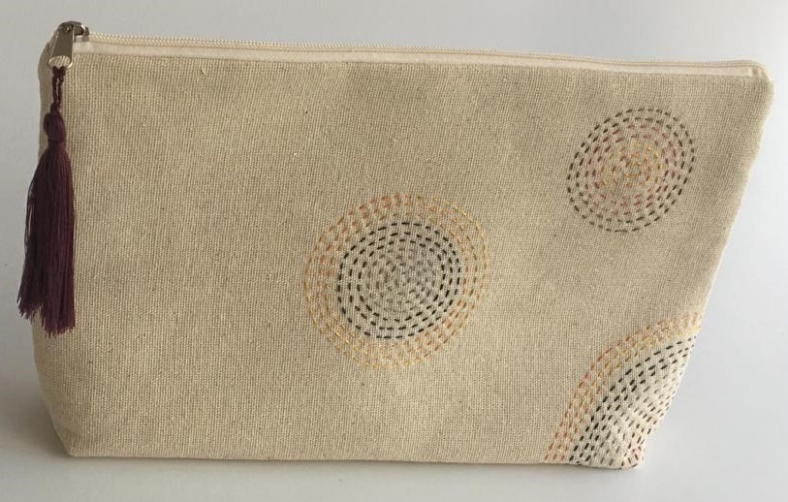
Günlük Hayatta Yansımalar…
Mülteci kadınlar ürünleriyle kooperatiflerin ekonomik faaliyetlerine katılım göstermeye devam etmektedir. KEDV, İktisadi İşletmesi Nahıl aracılığıyla ürünlerin geliştirilmesi ve pazara erişimi konusunda destek vermektedir.

Slide 31
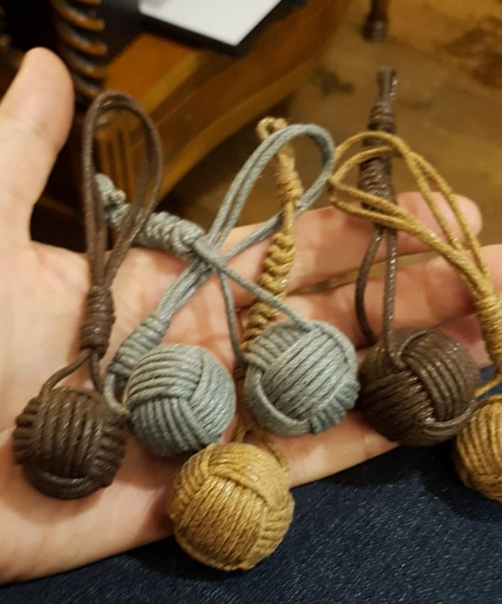

Günlük Hayatta Yansımalar…
KEDV İktisadi İşletmesi Nahıl mülteci kadınlara ürünlerinin geliştirilmesi ve pazara erişimi konusunda destek vermektedir. Mülteci kadınlara yönelik beceri eğitimleri planlanırken kadınların hali hazırda sahip oldukları beceriler ve yetkinlikler baz alınır fakat yenilikçi, pazarda talep görecek, tasarım ürünlerin üretimine yönelik eğitim içerikleri geliştirilmesi esastır ve üretimin sürdürülebilirliği için kritiktir.

Slide 32
Gelecek…
Kadın kooperatifleri mülteci kadınlar için bir toplum merkezi görevi görmektedir.
Çocuklarını yetiştirmek konusunda mülteci kadınların desteklenmesi (ayrımcılık, şiddet, okul sürecinde yaşanan sorunlar vb. konularında) gerekmektedir. Daha fazla çocuğun erken çocukluk eğitimine katılımı için kadın kooperatifleri tarafından işletilen yuvaların kapasitelerinin artırılması gerekir. Ayrıca, mülteci ailelerin okul aile birliklerinde daha etkin olması teşvik edilmelidir.
Yerelden ve mülteci kadınların önceliklerinin ve ihtiyaçlarının doğru ve kendileri tarafından belirlenebilmesi için ihtiyaç tespit çalışmaları devam etmelidir. Kooperatifleşme sürecini kadınların sahiplenmesine olanak sağlanmalıdır; süreç boyunca ve sonrasında mülteci kadınların kararlara eşit katılımının sağlanması önemlidir.
Mülteci kadınlar ihtiyaçları etrafında örgütlenmeli, bunun için desteklenmeli. Diğer kadın kooperatifleriyle buluşmalı, bilgi, deneyimlerinden faydalanmalıdır. Bunun için Simurg Kadın Kooperatifleri Birliği ile ilişkilendirilmeleri önemlidir.
Türkçe dil eğitimi kritik önem taşımaktadır.

Slide 33
Gelecek…
Kadın kooperatiflerinde mülteci kadınların ekonomik faaliyetlere katılımının sürdürülebilir olmasını sağlamak öncelik olmalıdır. Bunun için:
Fiziki mekan, malzeme ve ekipman desteği, güçlü organizasyonel yapılar sağlanmalıdır.
Kooperatiflerin üretim alanları genişletilmeli, Türk pazarı için yenilikçi ve talep görecek ürün geliştirme çalışmaları devam etmelidir. Mülteci kadınlara yönelik beceri eğitimleri de bu doğrultuda planlanmalıdır.
Kooperatif ürünlerinin görünürlüğünün ve pazarlanmasının desteklenmesi önemli olacaktır. (fuar katılımları, e-ticaret, SM, doğrudan pazarlama yöntemleri vb.)

Slide 34
Gelecek…
Türkiye’nin ilk sosyal kooperatifleri olan Kadın Kooperatifleri Türkiyeli ve mülteci kadınların çok yönlü ihtiyaçlarına cevap vermek açısından etkili bir modeldir.
Ancak; mevzuat, finansal kaynaklara erişim, iş fikirleri geliştirme, sürdürülebilirlik ve kurumsal kapasite geliştirme gibi alanlarda destek ihtiyacı bulunmaktadır.
Kooperatiflerin sürdürülebilirliği için :
Elverişli hukuki ortamın oluşturulması
  Vergi muafiyeti ve indirimler
  Kuruluş ve işletme sürecinde zorunlu masrafların azaltılması
  Kamu ihalelerine katılımın kolaylaştırılması
  Belediyelerle işbirliklerinin kolaylaştırılması
Kadın Kooperatifleri Destek Merkezi’nin kurulması
Kadın kooperatiflerinin çocuk bakım ve eğitim hizmetleri sektörüne & yaşlı bakım alanına entegrasyonu
Kadın kooperatiflerinin sosyal hizmet alanına entegrasyonu

Slide 35
Teşekkür ederiz…
İletişim için:
Kadın Emeğini Değerlendirme Vakfı
İstiklal Caddesi Bekar Sokak
No 17 Beyoğlu / İstanbul
Tel. 0212 292 26 72
Faks: 0212 249 15 08
kedv@kedv.org.tr
Bilgi için:
ww.kedv.org.tr
www.nahil.com.tr
www.kadinkooperatifleri.org
www.girisimcikadin.com

